Slide 1
Использование фольклора в коррекции речевых нарушений детей с общим недоразвитием речи в условиях детского дома
Учитель- логопед
Галимова В. Н.
МБОУ детский дом № 14
Г. Челябинск

Slide 2
В нашем детском доме есть дети 5-7 лет
с общим недоразвитием речи
А у дошкольников с ОНР изначально бедный словарный запас, несформирована грамматическая система, неразвита связная речь.
Им не понятен смысл многих слов, составляющих структуру русского фольклора, что является важным моментом для развития познавательной деятельности.
Сказочных героев Бабу- Ягу, Кощея- Бессмертного, былинных героев заменили супергерои: Бэтмен, Человек- Паук и черепашки-нинзя,– роботы, монстры.

Slide 3
Цель коррекционной работы:
- развитие основных речевых компонентов у детей с ОНР с помощью устного народного творчества. .
Задачи коррекционной работы:
- расширение речевых возможностей детей
- формирование позитивного отношения детей к устному народному творчеству;
- укрепление и развитие материально-технической базы для работы по данному направлению

Slide 4
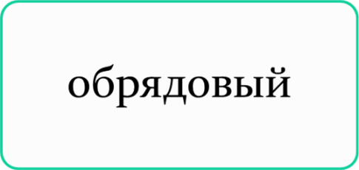
УНТ
поэзия
былина, историческая песня, баллада, частушка
проза
сказка, предание, легенда, быличка, миф
речевых ситуаций
пословица, поговорка, загадка, скороговорка
колядки
масленичные песни
веснянки
календарный
колыбельные
свадебные песни
причитания
семейный
заговоры
заклички
считалки
окказиональный

Slide 5
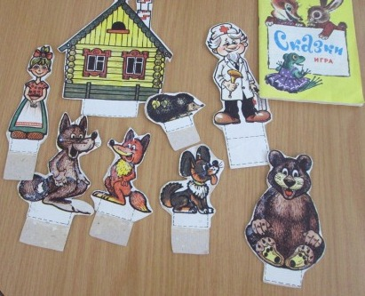
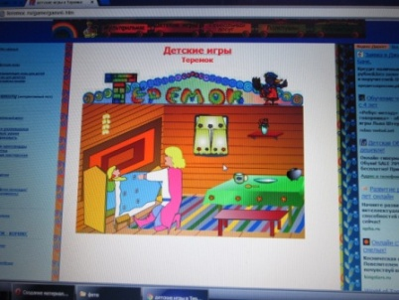
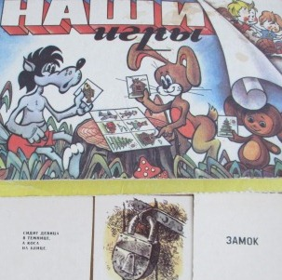
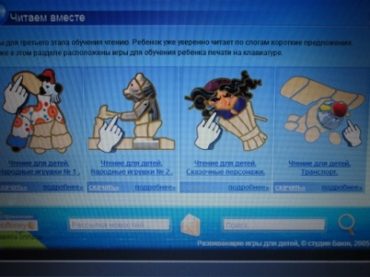
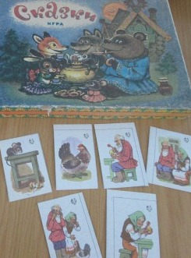
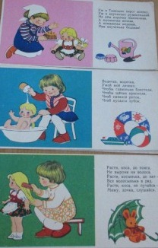
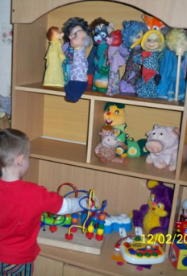
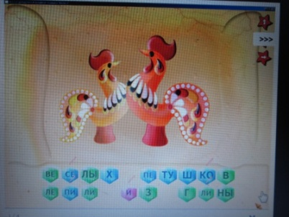
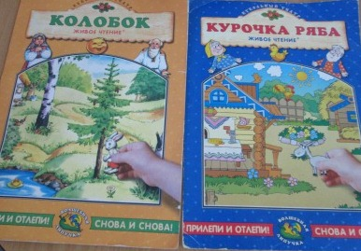
Дидактический материал

Slide 6
Развивается фонематический слух малыша
База для успешного формирования словообразования
Обогащение словаря понятиями из унт
УНТ
совершенствование внутреннего мира, делает его более духовным
знакомство с обозначениями предметов, оставшимися в прошлом.
готовый дидактический материал для развития фонематического слуха и формирования правильного звукопроизношения
Стимулирует формирование аффективного воображения и речи, формирует творческое начало, самостоятельность мысли
Основа для развития мыслительных операций

Slide 7
Принципы
Тематический принцип
( подбор УНТ по всем лексическим темам)
Принцип концентрического распределение материала
(позволяет актуализировать одинаковые речевые средства в процессе различных видов деятельности.)

Slide 8
Речевое развитие детей с использованием УНТ
реализуется по направлениям
.
,
в условиях
организованной деятельности,
в режимных процессах
специально-организованной образовательной деятельности

Slide 9
Виды деятельности,
где применяется УНТ
Игровая (художественно-творческая)
Речевая (речедвигательная, речеслуховая, речемыслительная)
Учебная (познавательная, мыслительная, исследовательская, аналитическая)
Трудовая (продуктивная, предметно-практическая)

Slide 10
Использование УНТ
в средствах развития речи
Кукло- и сказкотерапия
Логопедическая ритмика
Гимнастика (артикуляционная, пальчиковая и дыхательная)
Психогимнастика
Точечный и сегментарный массаж
Релаксация

Slide 11
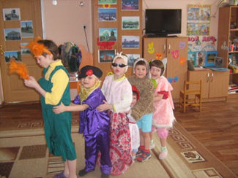
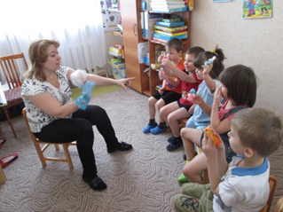
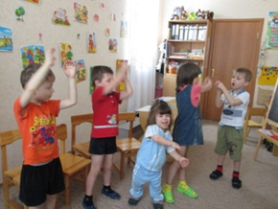
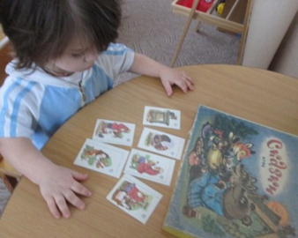
Использование пословиц, поговорок, загадок дразнилок, закличек, скороговорок, прибауток, шуток, перевертышей , потешек-небылиц
развивает мыслительные операций, успешно формирует словообразование, фонематический слух, способствует
автоматизации звуков
Примерные упражнения с использованием пословиц, поговорок, загадок
- соединить по смыслу 2части пословицы,
-объяснить значение,
-запомнить
-по показу узнать пословицу
-придумать небольшой рассказ
-выразительно проговаривать
-из разрозненных слов составить пословицу, поговорку -уметь загадать-отгадать загадку
- показать загадку действиями
- отхлопать по слогам
- найти определенное слово, звук,
слова схожие по звучанию,
однокоренные, родственные слова,
по отдельной строчке догадаться, что за сказка
-составить по картинкам сказку,
-рассказать о сказочном персонаже
-театрализация
Кто не работает не знает скуки
Кто любит труд тот не ест
Умелые руки люди чтут
Любишь(1), люби(3) , саночки(5),
возить(6), и(4), кататься (2)
Кукушка
Кукушонку купила капюшон
как в
капюшоне
он смешон
Ползун ползет,
Иголки везет.
Андрей-воробей,
Не гоняй голубей.
Голуби боятся,
На крышу не садятся.
По тропе шагая бодро,
сами воду тащат ведра!
(по щучьему веленью)

Slide 12
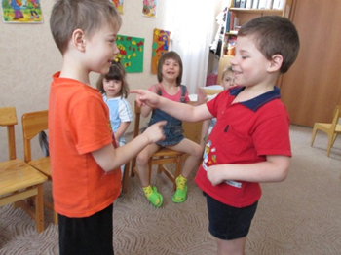
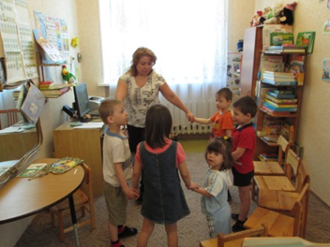
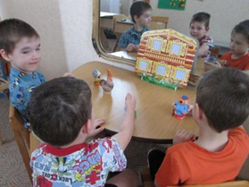
Использование хороводных игр, песен, прибауток, шуток, считалок в психогимнастике и логоритмике развивает чувство ритма, фонематический слух, насыщает занятие различными эмоциями способствует автоматизации звуков, обогащает словарный запас
Аты-баты, шли солдаты,
Аты-баты, на базар.
Аты-баты, что купили?
Аты-баты, самовар.
Аты-баты, сколько стоит?
Аты-баты, три рубля
Русская народная хороводная игра «Где был, Иванушка?»
Где был, Иванушка?
- На ярмарке.
- Что купил, Иванушка?
- Курочку.
Курочка по сеничкам (Дети показывают, как курочка клюет) Зернышки клюет,
Иванушка в горенке Песенки поет.
… и т.д (уточку, ослика- показ птиц, животных)..
- Тетеру. (Выходит тетера (взрослый) и заводит хоровод.)
Собака, что лаешь?
-Волков пугаю.
-Собака, что хвост поджала?
-Волков боюсь.
Дети встают в круг, берутся за руки, ходят по кругу и говорят нараспев слова:
У дядюшки Трифона
Было семеро детей,
Семеро сыновей:
Они не пили, не ели,
Друг на друга смотрели.
Разом делали, как я!
При последних словах все начинают повторять его жесты. Тот, кто повторил движения лучше всех, становится ведущим.

Slide 13
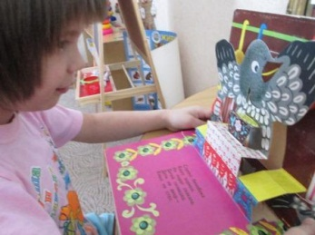
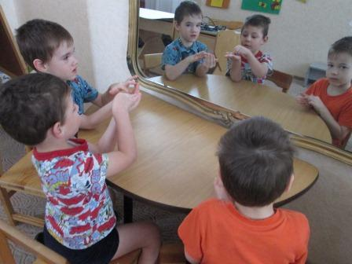
Использование колыбельных песен, растягушек, русских народных пальчиковых игр в пальчиковой, артикуляционной гимнастике , при релаксации и массаже способствуют развитию артикуляционных органов, мелкой моторики, создают основу для развития словообразования, (в т.ч образности слова), фонематического слуха, автоматизации звуков
Примерное упражнение применяемое в пальчиковой, артикуляционной гимнастике
Сорока-белобока кашку варила,
деток кормила: (проминаем пальчики и ладони)
Этому дала на блюдечке, (мнем большой палец-
немного вытягиваем кончик языка)
Этому – на тарелочке, (мнем 2палец- кладем широкий язык на губу)
Этому - на ложечке, (мнем 3палец- округляем широкий язык)
Этому – в кружечке ( мнем 4 палец- поднимаем широкий язык за верхние зубы)
А этому – нет ничего. (мнем 5палец-широкий языки за нижние зубы)
Вот тебе горшок пустой
Ручки ребеночка поднимают и кладут на головку (закрепление информации (психологический якорь)):
Шувы! Полетели,
(закрепление предложно- падежных форм- показ )
На плечики сели, посидели,
за спинку сели,, за головку сели,
посидели, дальше полетели,
На головку сели.
Примерные упражнения для массаж, релаксации
Колыбельные песни
Баюшки- баюшки …
Таня на подушке,
Белолапа не скули, нашу Таню не буди,
Придет серенький волчок и утащит за бочок
Потягунушки - Порастунюшки,
Поперек - толстунушки, (Опускаемся)
А в ножках - ходунушки, (Топаем ножками (раз, два, три)
А в ручках - хватунушки,
На вытянутых руках вперед, сжимаем кисти рук, хватая (раз, два, три)
А в роток - говорок, (Нагибаем голову вниз, назад, вниз (раз, два, три)
А в головку - разумок. (Просим ребенка потереть себя за уши
Жаворонки, прилетите,
Студену зиму унесите,
Теплу весну принесите:
Зима надоела:
Весь хлеб у нас поела.

Slide 14
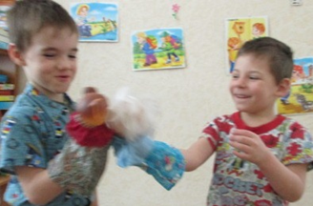
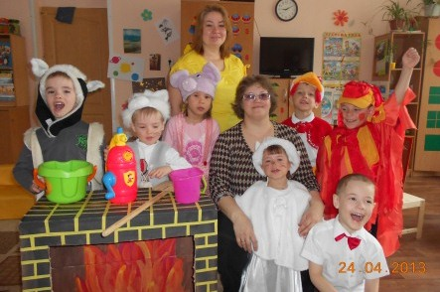
Результат коррекционной работы с использованием народного фольклора у детей с ОНР :
повышение уровня речевого развития детей
повышение интереса детей к устному народному творчеству

Slide 15
Используемая литература
«Праздники, народные обычаи, приметы, сборник,
М.2005г
«Ладушки» Энциклопедия детского фольклора, Н. В. Астахова,
Белый город, 2008г
«Русские народные пословицы и поговорки», сборник,
М.2010г.
«Использование фольклора в развитии дошкольника» Н. Н. Яковлева, Детство –Пресс 2011г
«Русский детский фольклор»(учебное пособие)Ф.С. Капица, Т. М. Колядич, Флинта, 2012г

